Slide 1
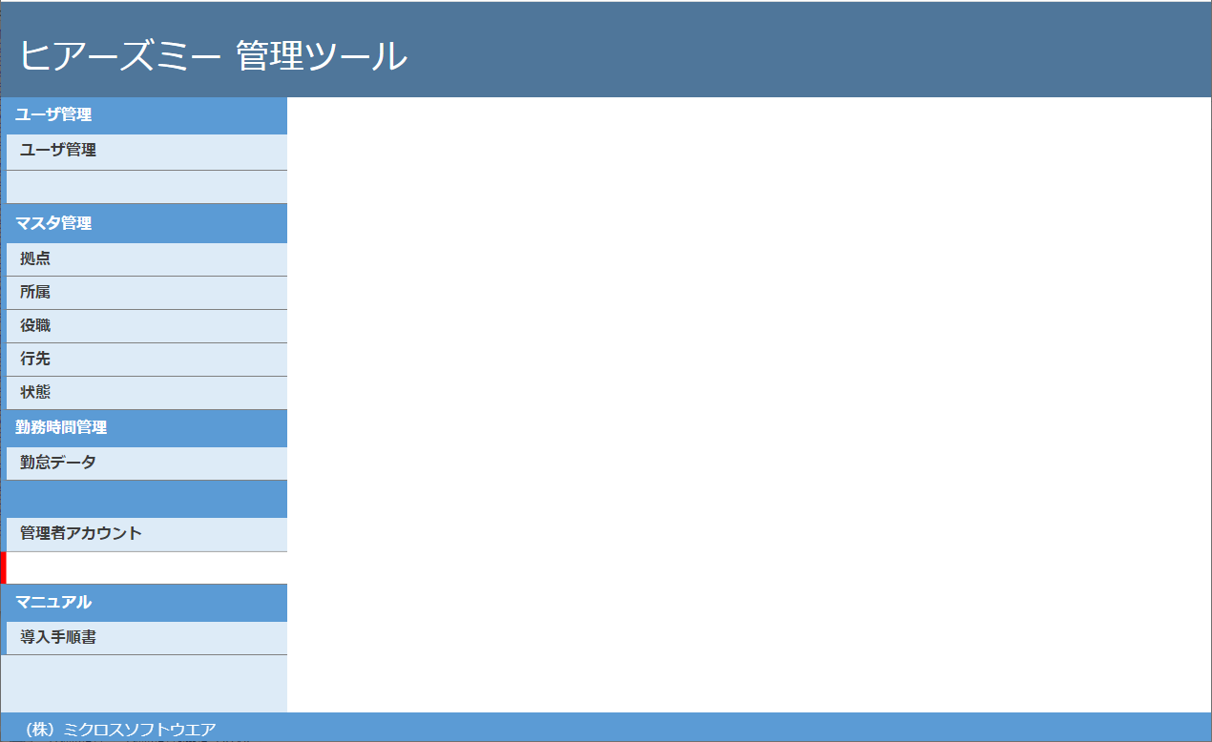
IP制限機能
【IPアドレスの入力例】
・特定のIPアドレスを設定する場合
→許可する端末のグローバルIPアドレスを設定。
・サブネットマスクを指定して設定する場合
→ 111.111.111.0～111.111.111.255の範囲内のIPアドレスを許可する場合、
「111.111.111.0/24」と設定。
管理ツール
アクセス元のIPアドレスを表示
（自分のIPを含め忘れないようにする）
チェックをON→OFFに変更した場合、設定済みIPアドレスは保持したままとし、
画面上にはIPリストを表示して操作できないよう非アクティブにする。
IPアドレス制限
現在ご利用中のIPアドレス(XXX.XXX.XXX.XXX)
ヒアーズミーにアクセスするIPアドレスを制限
✓
ブログ記事で詳細な説明。
リンクで誘導
※管理ツールへのアクセスも制限されます。
許可するIPアドレス（20個まで）
行追加ボタン
クリックで、入力フォームを１行追加。
入力リストエリアは、スクロールせず、縦にのばす
(フォームを最初から20個出してしまっても)
※IPアドレス制限の設定方法
×で削除
（入力フォームを空にする）
本社
×
219.118.168.194
名称（例：山田太郎、○○支社）
IPアドレス
×
編集する場合はフォーム内の情報を直接書き換える。
（書き換えたことが分かるように背景色を付けるなどした方が良いか？）
＋
追加
サーバ保存
設定
「サーバ保存」ボタンクリックで、入力内容を保存する。
保存しないまま別の画面に移動しようとすると警告する。
セキュリティ
保存する際、IPリストにアクセス元のIPアドレスが含まれない場合は警告を出す。
「現在ご利用中のIPアドレスが含まれていません。次回アクセス時にログインできなくなりますが、このまま保存しますか？」
いいえ、修正します(保存せず警告を閉じる)
はい、このまま保存します (保存)
クライアントとサーバーでバージョンが異なる場合を考慮して設計する事！

Slide 2
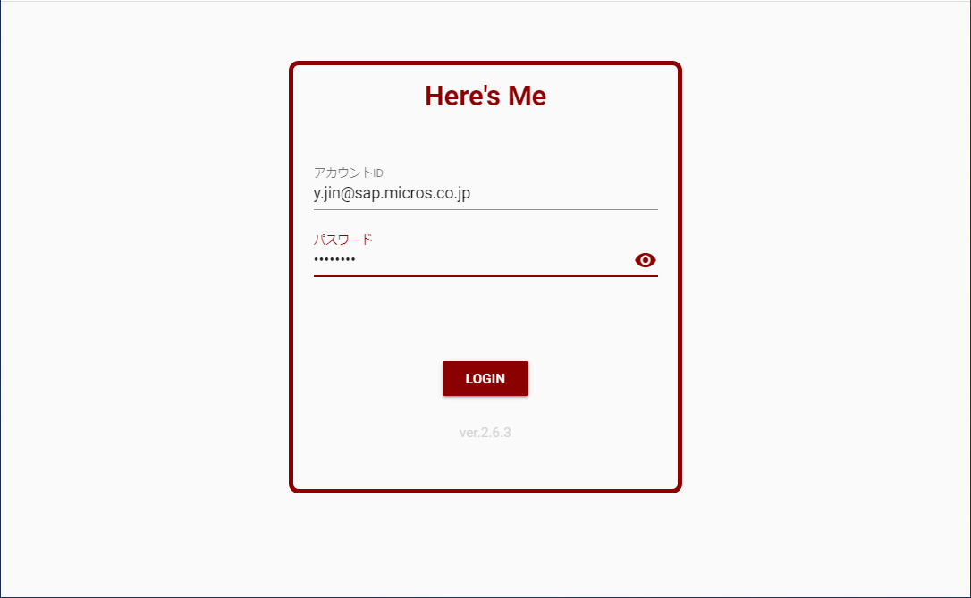
IP制限機能
ヒアーズミー
入力したアカウントID、パスワード（またはトークン）で既存のログインチェックを行い、ログインOKであればIP認証を行う。IP認証NGであれば、エラーメッセージを表示し、メイン画面に遷移しない。
このIPアドレスからのアクセスは
許可されていません
・IP認証は、ログイン以外のサーバーアクセス時にも行う。（社員一覧取得や、更新系の処理など…）
ただし、アクセスのたびに毎回実施すると処理が重くなる可能性があるため、タイミングは絞る。（実装設計で検討）
・ヒアーズミーの操作中にIPアドレス制限が設定され、さらに操作中のユーザーが許可IPではない場合、
ユーザー側でIPアドレス制限されたことが分かるようなメッセージを表示して、ログイン画面に戻す。
（許可IPの場合は機能の利用を続行する）

Slide 3
IP制限機能
IPアドレスチェック
 |  | 登録しているIPアドレス
 |  | 192.168.100.25 | 192.168.100.16/29 | 192.168.100.0/24 | 192.168.0.0/16 | 192.168.128.0/17
入力値 | 192.168.100.25 | ○ | ○ | ○ | ○ | ×
 | 192.168.100.24 | × | ○ | ○ | ○ | ×
 | 192.168.100.2 | × | × | ○ | ○ | ×
 | 192.168.0.25 | × | × | × | ○ | ×

Slide 4




グローバルIPについて
グローバルIPアドレスが設定されたルーター（ゲートウェイ？）を介してインターネットにアクセスすると、
そのネットワークに接続したPCは、すべて同じグローバルIPアドレスになる。
自宅のWi-Fiに接続して、会社のVPNに接続して
いる場合
14.9.148.97
14.9.148.97
210.168.241.244
自宅のWi-Fiに接続して
作業している場合
14.9.148.97
会社のWi-Fiに接続して
作業している場合
210.168.241.244
・スマホの場合も、接続しているネットワークのグローバルIPになる。
ただし、4Gや5G回線だとグローバルIPアドレスが取得できない。
・社外で利用する場合は、作業場所のネットワークに接続した状態で確認したグローバルIPを設定

Slide 5
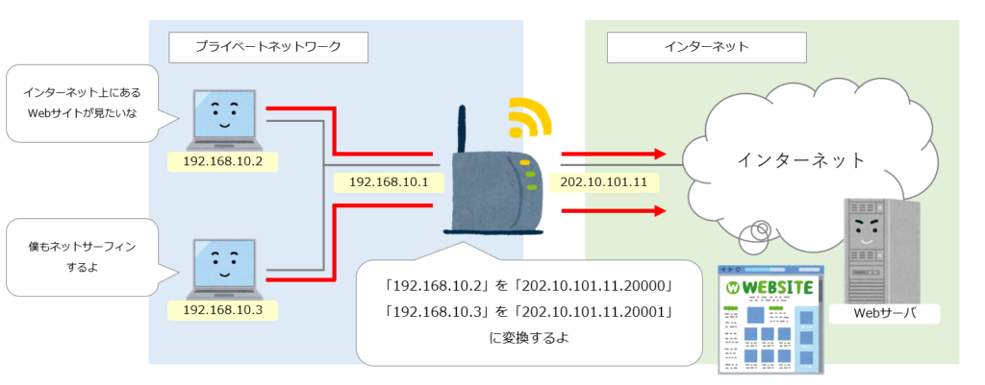
https://medium-company.com/%E3%83%87%E3%83%95%E3%82%A9%E3%83%AB%E3%83%88%E3%82%B2%E3%83%BC%E3%83%88%E3%82%A6%E3%82%A7%E3%82%A4/

Slide 6
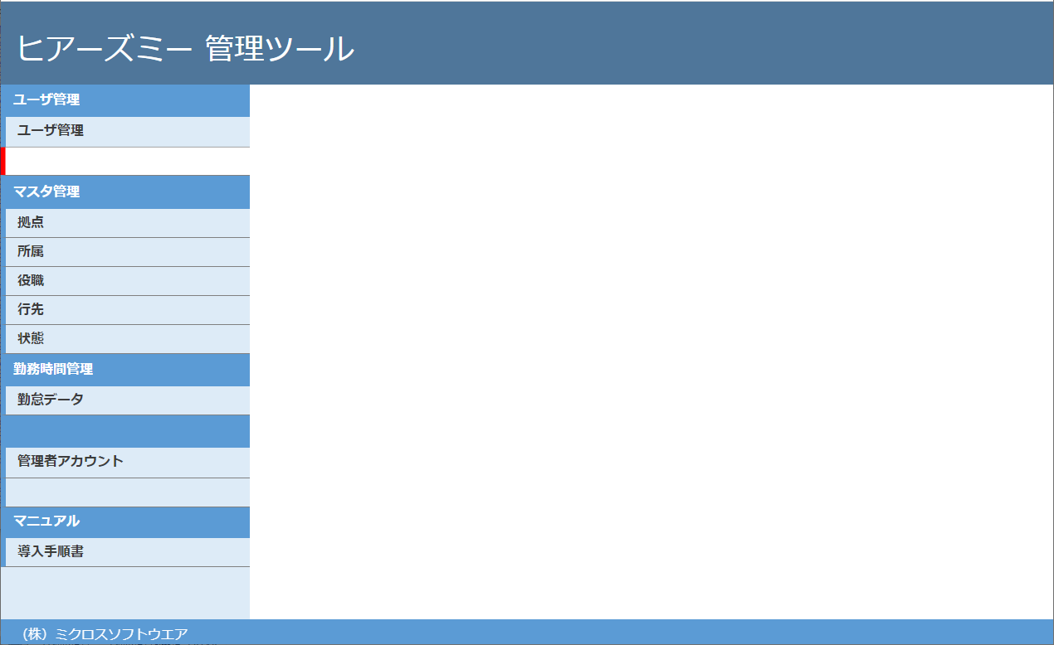
ユーザー情報インポート機能
管理ツール（CSV形式で、未登録の役職などは自動登録する場合）
選択したファイル名を表示
未選択の場合、「選択されていません」と表示する。
（イーストックと同じ）
ユーザ情報一括登録
一括登録するファイル(csv形式)を選択して「チェック開始」を実行してください。
１行目の見出しを記述済みのcsvファイルをダウンロードする。
一括登録
ファイルを選択
Userlist.csv
csvファイルのフォーマットをダウンロード
※csvファイルの形式方法について
ヒアーズミーHPに、一括登録の説明ブログ記事を掲載し、記事へのリンクを貼る。
記事では、一括登録の操作方法、csvファイルの入力形式を解説。
(枠内に記述例を書いてコピペすれば、フォーマット代わりになる)
チェック開始
解消する必要があるエラーは赤字、解消しなくても良いものは緑・青字。
(チェック内容の詳細は別シート参照)
チェック結果
・１行目 入力した社員ID、メールアドレスと一致するユーザがすでに登録されています。このまま登録すると登録済みのデータが上書きされます。
・１行目 役職が入力されていません。
・２行目 登録されていない拠点名が入力されています。このまま登録すると拠点が新しく追加されます。
チェック実行後、結果欄と「一括登録」ボタンを表示。
チェック結果「要確認」のデータは、チェックを付けたらユーザ情報上書き、または未登録の役職などを登録してユーザ情報を登録する。
エラーの行は、チェックボックスを無効にする。
見出し行に、一括チェック用のチェックボックスを付ける
 | 結果 | 社員ID | 氏名 | 氏名(ふりがな) | 役職 | 拠点
 | エラー | 100 | ミクロス太郎 | みくろすたろう |  | 東京本社
 | 要確認 | 102 | ミクロス花子 |  | 部長 | 横浜支店
設定
✓
セキュリティ
一括登録
赤字のエラーが無い場合、「一括登録」ボタンをクリック可能(背景青)にする。
クリックしたら、一括登録確認ダイアログを表示。

Slide 7
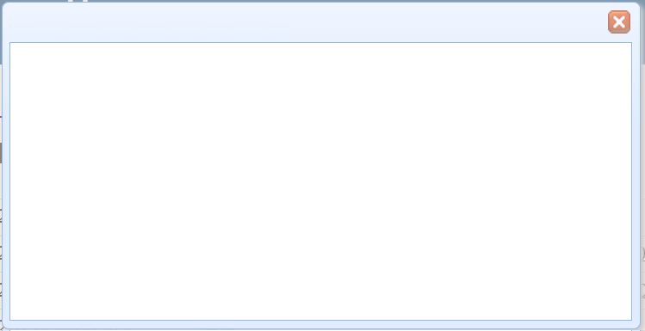
一括登録確認ダイアログ
確認
以下の内容で一括登録を実行します。
よろしいですか？
登録 | 10件
データ上書き | 1件
役職・拠点・所属も登録 | 2件
キャンセル
実行

Slide 8
一括登録確認ダイアログ
確認
一括登録を行います。
以下の内容を確認して、「実行」ボタンをクリックしてください。
チェック結果欄に、要確認メッセージがある場合はこの部分を表示。
ない場合は「よろしいですか？」のみ
要確認 の項目を登録します。（ 社員ID・メールアドレスが重複するデータを上書きします。）
✓
※チェックしない場合、「結果」列が 要確認 のデータは登録されません。
要確認 の項目を登録します。（未登録の情報を新しく追加して、ユーザー情報を登録します。）
✓
※チェックしない場合、「結果」列が 要確認 のデータは登録されません。
キャンセル
実行
確認
一括登録を行います。
以下の内容を確認して、「実行」ボタンをクリックしてください。
・一括登録するデータは、csvファイルの上から順に、登録済みのデータの最後尾に追加する。
・緑チェックがONの場合は、メールアドレスと社員IDが同じデータを上書きする。（検討中）
・青チェックがONの場合は、未登録の役職・拠点・所属名称を新規登録する。（検討中）
（IDは登録済みの中で一番大きい番号＋１とする）
登録済みのユーザ（社員ID、メールアドレスが一致）のデータを、csvファイルの内容で上書きする。
✓
※チェックしない場合、「結果」列が 要確認 になっているデータは登録されません。
登録されていない役職・拠点・所属を新規追加する
✓
※チェックしない場合、「結果」列が 要確認 になっているデータは登録されません。
キャンセル
実行

Slide 9
入力フォーマットについて
エクセル | 登録済みの役職などをもとにリストボックスから選択できるようにしたフォーマットをDLしてデータを作る
 | 【メリット】 | 役職などの入力ミスが発生しにくくなる。 CSVに比べると記入しやすい |  | 大
 | 【デメリット】 | １つずつ選択する手間がある。 | 利用者側で、同じ部署に対してセルのコピペする。 | 中
 |  | 未登録の役職などは、先に手入力で登録しなければならない。 | 誤字のリスクに比べると手間はさほどないかも？ | 中
 |  | Javascriptでライブラリを入れなければならず、実装が難しそう。 リストの作成など… | Javascriptでエクセルを扱うライブラリが必要。 | 大
 | 上記のリスト選択機能はないが、エクセル形式でデータを作る（役職などを自動登録するかどうかは、②CSVと同じ考え方）
 | 【メリット】 | CSVに比べると記入しやすい |  | 中
 | 【デメリット】 | Javascriptでライブラリを入れなければならず、実装が難しそう。 | Javascriptでエクセルファイルを扱うライブラリが必要 | 大
CSV | 未登録の役職などが入力されている場合は登録する
 | 【メリット】 | イーストックで類似機能を実装済みなので、実装が比較的楽。 |  | 中
 |  | 利用者があちこちで操作する手間が省ける。 |  | 大
 | 【デメリット】 | 利用者がCSVファイルをテキストファイルとして編集するのが大変。 | エクセルで編集することも考慮して実装 （「”」で括られている、先頭に「’」など…） | 中
 |  | 役職などが誤字で未登録であるとみなされた場合、新しいデータとして登録してしまう。 | 利用者に気を付けてもらうしか… | 大
 | 未登録の役職などが入力されている場合はエラーとする
 | 【メリット】 | イーストックで類似機能を実装済みなので、実装が比較的楽。 |  | 中
 |  | チェック結果として表示されたものはすべて解消する、という理解になるため分かりやすい。 |  | 大
 | 【デメリット】 | 利用者がCSVファイルをテキストファイルとして編集するのが大変 | エクセルで編集することも考慮して実装 （「”」で括られている、先頭に「’」など…） | 中
 |  | 未登録エラーがある場合は、一旦別の画面に移動してデータ登録をしてからもう一度チェックからやり直す必要がある。 |  | 大

Slide 10
チェック内容
・登録済みのユーザ数 ＋ CSVに記述されているユーザ数 が、登録可能ユーザ数を超過する場合はエラーとする。
・以下の条件で入力データチェックを行う。
項目名 | 必須 | 入力条件
社員ID | ○ | 他の社員と重複しない番号（半角数字）(☆)
氏名 | ○
氏名(ふりがな)
役職 | ○ | 登録済みの役職名称 (★)
拠点 | ○ | 登録済みの拠点名称 (★)
所属 | ○ | 登録済みの所属名称 (★)
メールアドレス | ○ | (☆)
パスワード | ○
管理者 |  | 0：管理者ではない、1：管理者権限を有効にする 未入力の場合は0とする
勤怠管理 |  | 0：勤怠管理機能を利用しない、1：勤怠管理機能を利用する 未入力の場合は0とする
(★)役職・拠点・所属は、登録済みの名称を設定するのを基本とするが、未登録の名称がある場合は要確認（青字）のメッセージを表示。
(☆)社員ID、メールアドレスともに、すでに登録されているデータと重複する場合は要確認（青字）のメッセージを表示。

Slide 11
位置情報機能OFF設定
開発期間に余力があれば対応
管理ツール
IPアドレス制限
アカウント作成ツールで企業アカウントを作成した時のデフォルト設定はON
設定
位置情報
✓
位置情報を送信する機能を利用する
セキュリティ
チェックをONにした場合、以下の機能が利用できます。
・勤怠データ送信時に位置情報を保存
・ヒアーズミー メニュー「位置情報」の機能（位置情報送信、Map位置情報一覧）

Slide 12
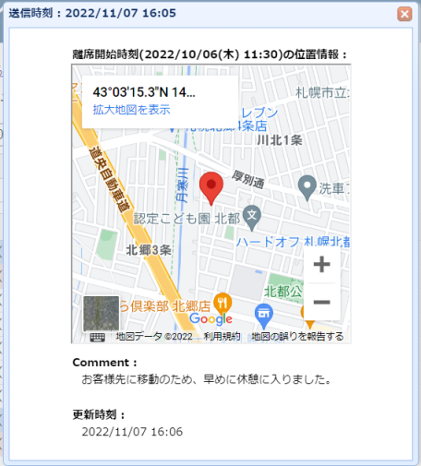
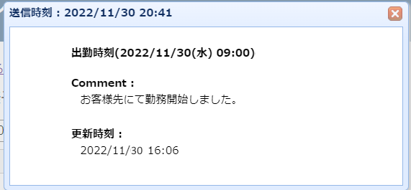
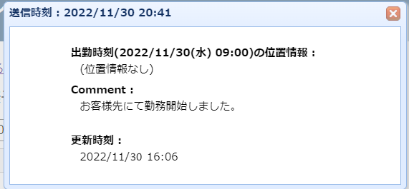
位置情報機能OFF設定
管理ツール（勤怠データ詳細）
位置情報機能ON（既存のまま）
位置情報機能OFF（新規）
更新データ（青字）の場合は更新時刻を表示、
未更新データ（黒字の場合は更新時刻欄を非表示にする
【既存不具合修正】
未更新(青字になっていない)のデータをクリックすると、更新日時が表示されないはずだが、いったん更新済み(青字になっている)のを開いて、その後未更新を開くと、表示されないはずの更新日時が表示されている。
（前に開いたデータの更新日時？）
位置情報機能ON・位置情報なし（既存のまま）

Slide 13
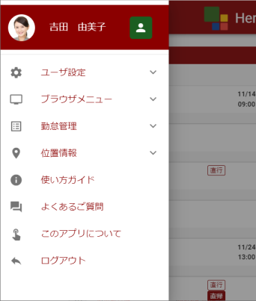
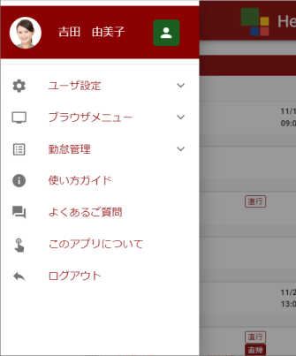
位置情報機能OFF設定
ヒアーズミー
位置情報機能ON（既存のまま）
位置情報機能ON（新規）
メニュー「位置情報」を非表示にする

